Slide 1
会社概要
設立
資本金
従業員
1967年6月
3,667百万円（2021年3月末日現在）
3,936名（単体）2,291名 ※臨時雇用含まず（2021年3月末日現在）
本社
事業内容
東京都渋谷区代々木3-40-7
各種毛髪製品の製造販売
増毛・育毛サービスの提供
ヘアケア商品の販売
URL
https://www.artnature.co.jp/corporation/

Slide 2
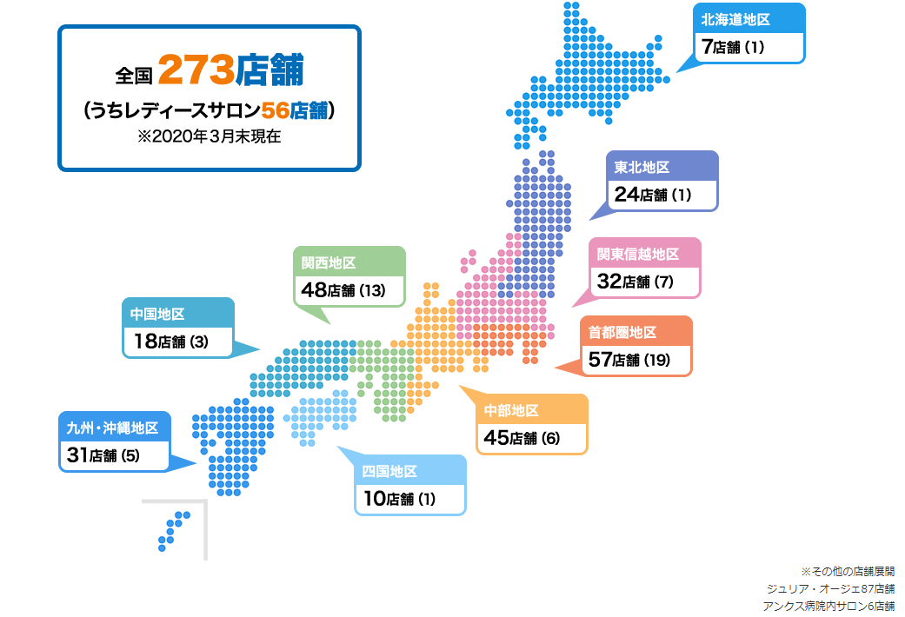

Slide 3
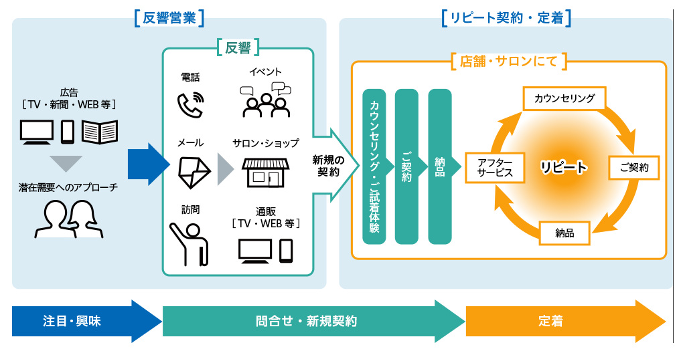
ビジネスモデル

Slide 4
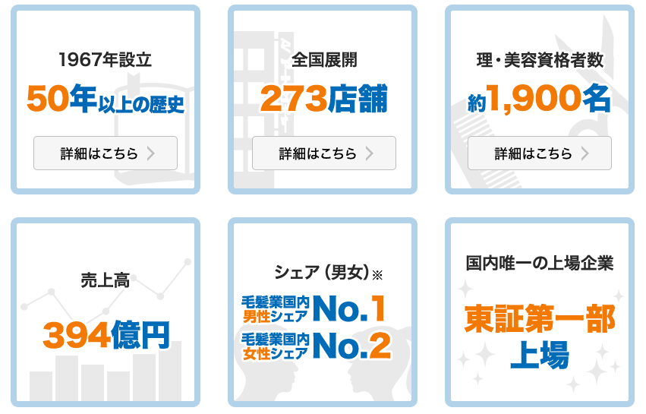
会社紹介
安定性
平均年齢42歳
20代～60代まで在籍
ライフワークバランスに
関する認定も受賞
※2018年度男性用、および女性用毛髪業（かつら・増毛、育毛サービス及び関連商品等を含む）国内市場 事業者売上金額ベース （株）矢野経済研究所調べ 2019年10月現在

Slide 5
サービス詳細

Slide 6
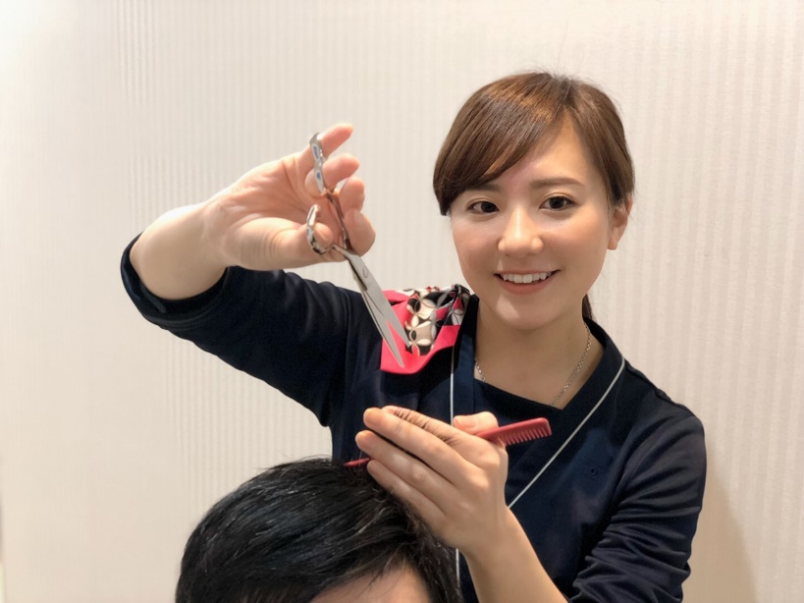
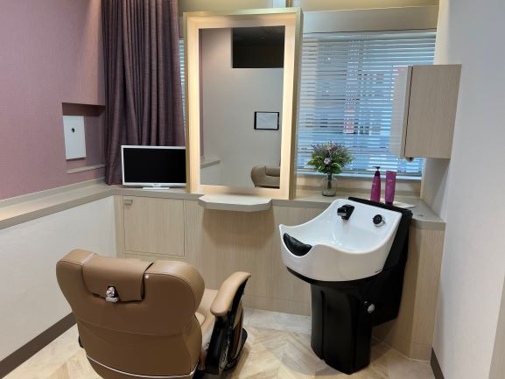
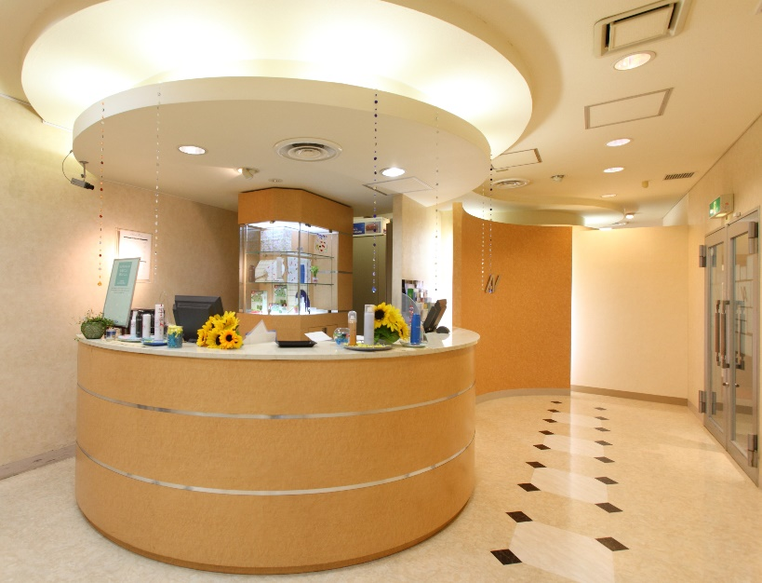
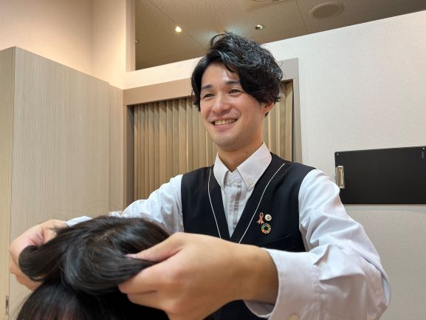
募集職種：スタイリスト
スタイリスト
【業務内容】
・カット、カラー、シャンプー
・育毛、増毛の施術
・ウィッグのカット、洗浄
・ウィッグを使ったスタイリング 等
※「毎日使うので2つめがほしい」「仕事とプライベートで使い分けたい」といったご要望に対して、新しいウィッグのご提案も行います。
【お客様層】
20代～80代（メイン40～50代）の男女
【その他】
・入客数は4~5名/日
・基本的に予約制&担当制
・施術はカーテンで仕切られた個室行います

Slide 7
研修・フォロー制度
スタイリスト
【研修制度】
＜中途新人育成プログラム（初期）＞
・企業理解、事業理解
コンプライアンス研修、社内システム使用方法
＜中途新人育成プログラム ＞
・シャンプー、カット、カラー技術の確認
・育毛、増毛、ウィッグ装着・外し・洗浄 技術習得
※リモートで本社技術指導部がチェック、アドバイスを実施。
※店舗の育成担当から技術を教わり、自主練習や動画マニュアルの視聴も併用し、営業時間内に練習を実施。
＜その他＞
・アシスタント経験のみの方には、別途2か月間のカット講習を用意
・エリア別集合研修や習得度に応じて技術指導部が臨店対応実施
【フォロー体制】
・人事部より入社後1年間はアンケートを送付
人事部のみが回覧し、個別に悩みや質問などの相談に対応
例）研修の追加実施、人間関係についてなど
・店舗でも店長・ブロック長による定期面談を実施。

Slide 8
募集要項
給与 ：月給20～25万円 別途、実績に応じてインセンティブの支給
アシスタントの方は月給18.9万～19.9万円
就業時間 ：平日9：40～18：40 土日祝8：40～17：40
賞与 ：年2回（7月 12月）
昇給 ：年1回※人事考課結果による
交通費 ：全額支給
公休 ：完全週休2日（シフト制）
休暇 ：有給休暇（法定の基づき付与）、年末年始休暇4～5日、リフレッシュ休暇3日
産休・育休、介護休暇、慶弔休暇、時間単位休暇
加入保険 ：社会保険

